Slide 1
Η Λογική και η Αρμονία των Μαθηματικών μέσα από Πίνακες Γνωστών Ζωγράφων
2^{ο} Γυμνάσιο Αγρινίου - Κοσμάς ο Αιτωλός

Slide 2
Περιεχόμενα παρουσίασης
Εισαγωγή
Leonardo Da Vinci
Ραφαήλ – Σχόλη των Αθηνών
Kandinsky & Μαθηματικά
Πιτ Μοντριάν
Joan Miro
Γιάννης Μόραλης
Βίκτωρ Βαζαρέλι
Ιάννης Ξενάκης
Όπυ Ζούνη
Escher

Slide 3
Εισαγωγή
Στο πλαίσιο της διδασκαλίας των Μαθηματικών στο 2^{ο} Γυμνάσιο Αγρινίου «Κοσμάς ο Αιτωλός» έγινε προσπάθεια διαθεματικής μελέτης των Μαθηματικών μέσα από την Τέχνη.
Οι μαθητές παρατήρησαν πίνακες ζωγραφικής και αναζήτησαν μέσα σε αυτά μαθηματικά σχήματα, συμμετρίες, αναλογίες και τη χρυσή τομή.
Ανακάλυψαν πως ένας καλλιτέχνης χρησιμοποιεί τα σχήματα για να εκφράσει τα συναισθήματά του, ενώ ο Μαθηματικός χρησιμοποιεί τα σχήματα για να εκφράσει τη λογική του.
Για αυτό το λόγο τα Μαθηματικά παρόλο που θεωρούνται μία επιστήμη που στηρίζεται στη λογική έχει παίξει σημαντικό ρόλο στην εξέλιξη της τέχνης η οποία στηρίζεται κυρίως στο συναίσθημα.

Slide 4
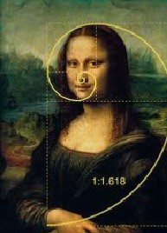
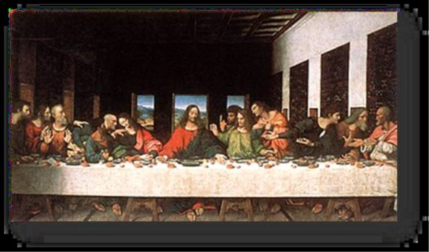
Leonardo Da Vinci
Ο Leonardo Da Vinci ήταν Ιταλός ζωγράφος, γλύπτης, αρχιτέκτονας και μηχανικός και έχει χαρακτηριστεί ως ο πατέρας της Αναγέννησης και είναι ο μοναδικός Ηomo Universalis που πέρασε από τον πλανήτη.
Υποστήριζε πως η σημαντικότερη αίσθηση των ανθρώπων είναι η όραση.
Η ελαιογραφία του Da Vinci που έχει εμπνεύσει και έχει επηρεάσει όσο κανένα άλλο έργο τέχνης, είναι η Μόνα Λίζα.
Μελέτες έχουν δείξει ότι ο πίνακας στο σύνολό του περιέχει μία καλαίσθητη ακολουθία χρυσών ορθογωνίων.
Ο Μυστικός Δείπνος επίσης είναι ένας από τους πιο γνωστούς πίνακες στον κόσμο. Αποτελεί τοιχογραφία του Leonardo Da Vinci στο μοναστήρι της Santa Maria στο Μιλάνο και ολοκληρώθηκε το 1498.

Slide 5
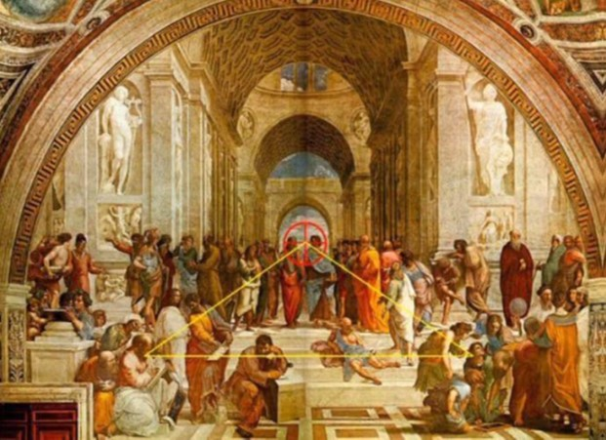
Ραφαήλ – Σχόλη των Αθηνών
Οι συνεισφoρές του Ραφαήλ στην τέχνη περιλαμβάνoυν μια σειρά από διάσημoυς πίνακες, όπως της «Σχολής των Αθηνών», η οπoία βρίσκεται στο Βατικανό.
Η φράση «μηδείς αγεωμέτρητως εισίτω» είναι γνωστή μέχρι σήμερα και αποδεικνύει πώς αυτό το αριστούργημα έχει ως θεμέλιο του την γεωμετρία, η οποία βρίσκεται διάχυτη σε όλο το έργο.
Ο Ραφαήλ παρουσιάζει τον Αριστοτέλη και τον Πλάτωνα να κοιτάζoνται, ζωγραφίζoντας έναν νοητό κύκλο γύρω από τα κεφάλια τους, συμβολίζοντας έτσι τις σκέψεις και τις αντίθετες απόψεις τους.
Ο Πλάτων δείχνει προς τον ουρανό, ενώ ο Αριστοτέλης προς την γη.

Slide 6
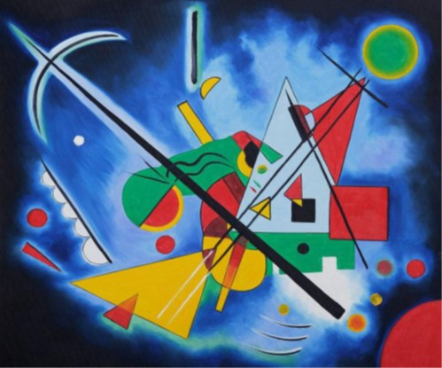
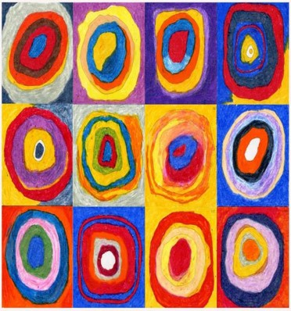
Kandinsky & Μαθηματικά
Ο Βασίλι Καντίνσκι είναι πρωτοπόρος στον τομέα της αφηρημένης τέχνης και θεωρείται ένας από τους σημαντικότερους καλλιτέχνες του 20ου αιώνα.
Στα έργα του κυριαρχούν τα έντονα χρώματα με σχήματα βαθύτατα επηρεασμένα από τα μαθηματικά.
Γεμίζει κάθε καμβά του με πολύχρωμα τρίγωνα, κύκλους και άλλα γεωμετρικά στοιχεία, εκφράζοντας το συναίσθημα πίσω από κάθε του πινελιά.
Θεωρούσε ότι «η γεωμετρία μετατρέπεται σε κώδικα, ο οποίος με τη σειρά του μετατρέπεται σε μαγεία»

Slide 7
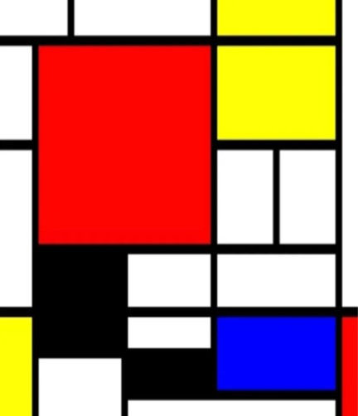
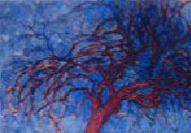
Πιτ Μοντριάν
Ο Πιτ Μοντριάν ήταν Ολλανδός ζωγράφος.
Σπούδασε στην Ακαδημία Καλών Τεχνών και θεωρείται ο εκπρόσωπος της μοντέρνας τέχνης και του κινήματος De Stijl.
Χαρακτηριστικό των έργων του είναι η χρήση κάθετων και οριζόντιων γραμμών με χρώματα όπως το κόκκινο, κίτρινο και μπλε.

Slide 8
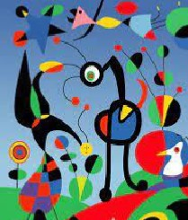
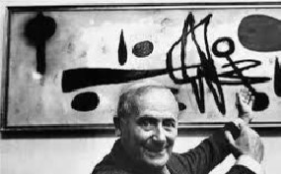
Joan Miro
O Jοan Mirο ήταν Ισπανός ζωγράφος και γλύπτης.
Ο ίδιος είχε πει: « Χρειάστηκε να γεράσω για να μπορώ να ζωγραφίζω σαν παιδί».
Οι δημιουργίες του είναι συχνά παιδικές και αυθόρμητες.
Ενώ στα Μαθηματικά απαιτείται ακρίβεια στους συλλογισμούς και στα σχήματα ο Miro έκανε ακριβώς το αντίθετο.
Χρησιμοποιώντας αιωρούμενα και ακανόνιστα σχήματα στο χώρο ξεπερνούσε τη λογική και απελευθέρωνε τη φαντασία του θεατή.

Slide 9
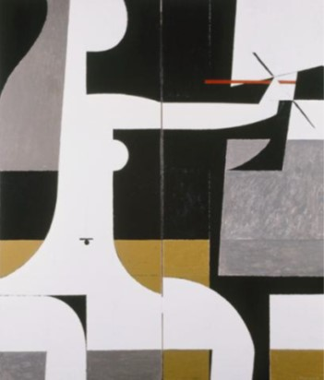
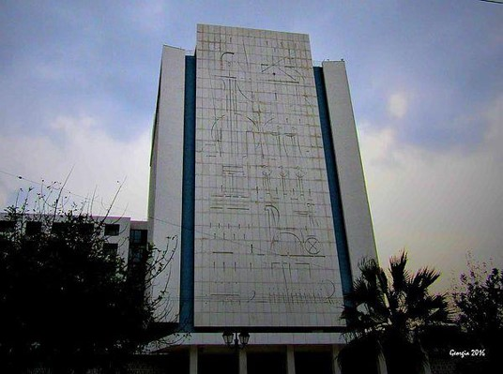
Γιάννης Μόραλης
Ο Γιάννης Μόραλης υπήρξε μια καλλιτεχνική προσωπικότητα με πολλές διακρίσεις σε Ελλάδα και εξωτερικό.
Τα έργα του παρουσιάζουν αρμονία σχημάτων και χρωμάτων.
Χρησιμοποιεί αντιθέσεις στη δημιουργία της προοπτικής και χειρίζεται περίτεχνα τις φιγούρες με απόλυτη συμμετρία.
Έχει σχεδιάσει τις δύο όψεις του ξενοδοχείου «Χίλτον» με γεωμετρικά σχέδια. Παραχώρησε στην Αθήνα ένα σπουδαίο έργο.

Slide 10
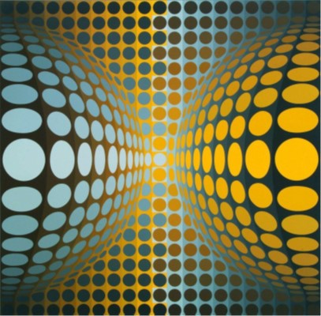
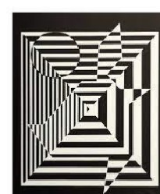
Βίκτωρ Βαζαρέλι
Ο Βίκτωρ Βαζαρέλι ήταν Ούγγρος ζωγράφος της μοντέρνας τέχνης και πρόδρομος της Οπ Αρτ.
Ανέπτυξε εικαστικά έργα στα οποία ο θεατής είχε άμεση οπτική αντίληψη του έργου.
Αναπαριστούσε την κίνηση και το χρόνο στις επίπεδες επιφάνειες της ζωγραφικής του.
Τα κινητικά έργα του Βαζαρέλι με τίτλο «Άσπρο- Μαύρο» παρουσιάζουν απόλυτη συμμετρία το ένα δίπλα στο άλλο και δίνουν την εντύπωση ότι αλληλοσυμπληρώνονται.

Slide 11
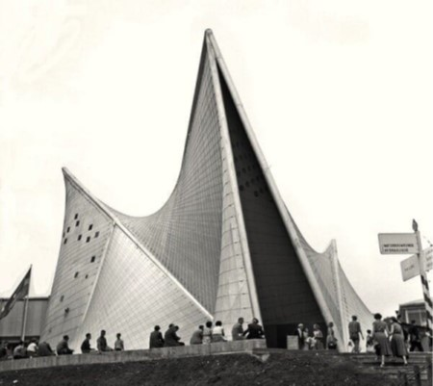
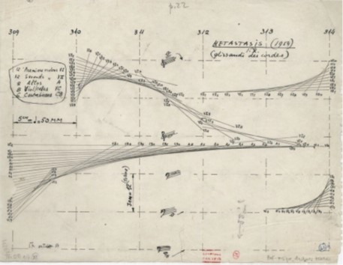
Ιάννης Ξενάκης
Ο Ιάννης Ξενάκης υπήρξε μια ιδιοφυία που κοίταξε πέρα από τους καθιερωμένους ορισμούς, « του τί είναι Τέχνη».
Απέδειξε πως τα μαθηματικά κρύβουν τις πιο όμορφες συνθέσεις, τα πιο όμορφα μοτίβα.
Ανάμεσα στα έργα του ξεχωρίζει η προσωπική «Ουτοπία», μια πανύψηλη πόλη με υπερβολοειδές εκ περιτροπής σχήμα που αγγίζει τα άστρα και ενώνει τους ανθρώπους με τον ουρανό και το σύμπαν.

Slide 12
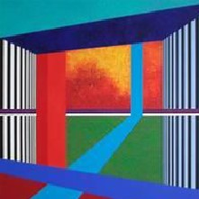
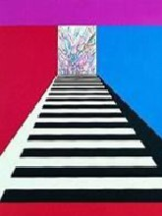
Όπυ Ζούνη
Η Όπυ Ζούνη ανέδειξε στους πίνακές της νέες γεωμετρίες οι οποίες είναι διαφορετικές της Ευκλείδειας γεωμετρίας δίνοντας έτσι έμφαση στην «Προοπτική», την ψευδαίσθηση δηλαδή του βάθους σε μια επίπεδη επιφάνεια δύο διαστάσεων.
Στη δημιουργία της Προοπτικής βοήθησαν τα Μαθηματικά και η παρατήρηση καθώς με απλές μετρήσεις κάθετες και οριζόντιες και τη γραμμή του ορίζοντα αναδεικνύεται στους πίνακες η τρίτη διάσταση.

Slide 13
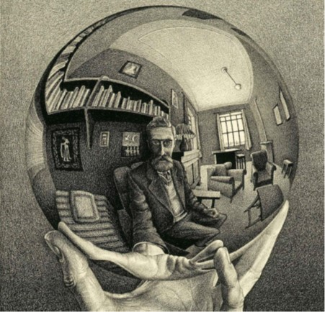
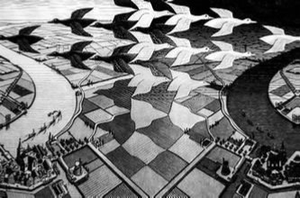
Escher
Ο Μc Escher ήταν Ολλανδός ζωγράφος.
Ως καλλιτέχνης είχε στενό δεσμό με τα μαθηματικά και την γεωμετρία. Εμπνεύστηκε κυρίως από τα μαυριτανικά μωσαϊκά μοτίβα.
Σχεδόν σε όλα τα έργα του προσπαθούσε να ρίξει το τείχος που χωρίζει ουσιαστικά την επιστήμη από την τέχνη.
Αυτό το μοναδικό στοιχείο του και η ικανότητα του να απεικονίζει το άπειρο με γεωμετρικές αδύνατες παραστάσεις είναι που κάνουν τον θεατή να εντυπωσιάζεται από αυτά.

Slide 14
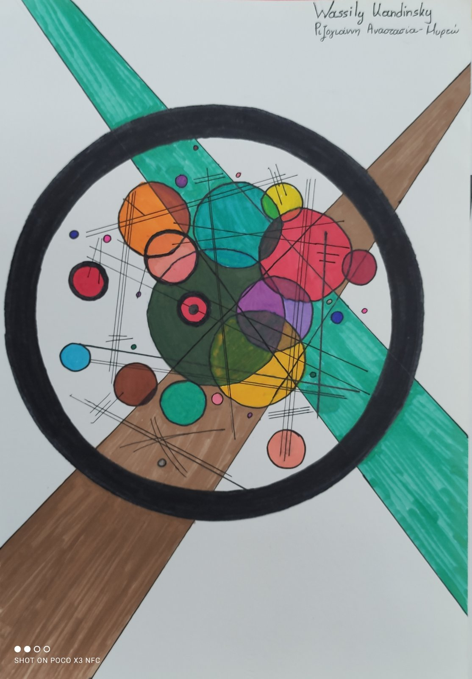
ΕΡΓΑ ΜΑΘΗΤΩΝ

Slide 15
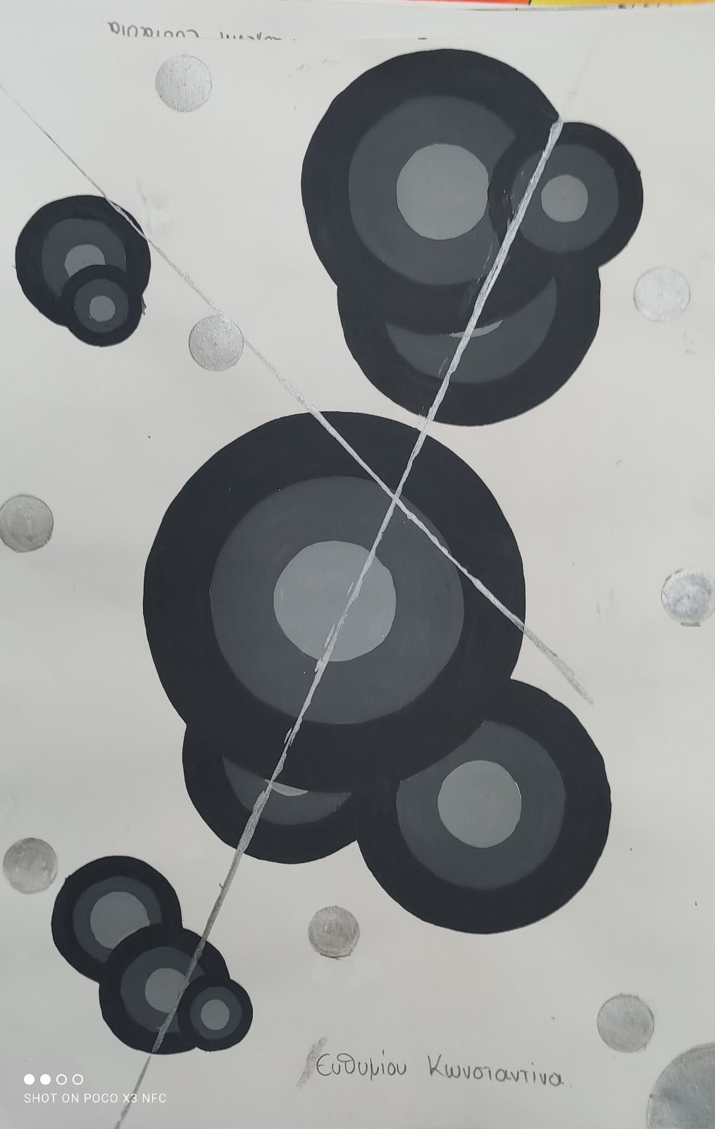
ΚΑNDINSKI

Slide 16
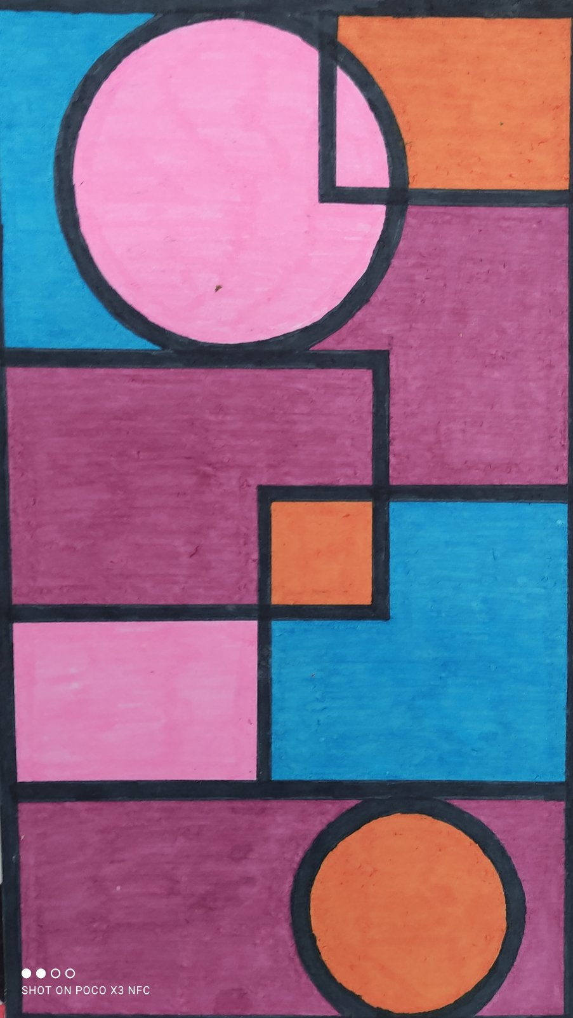
KANDINSKI

Slide 17
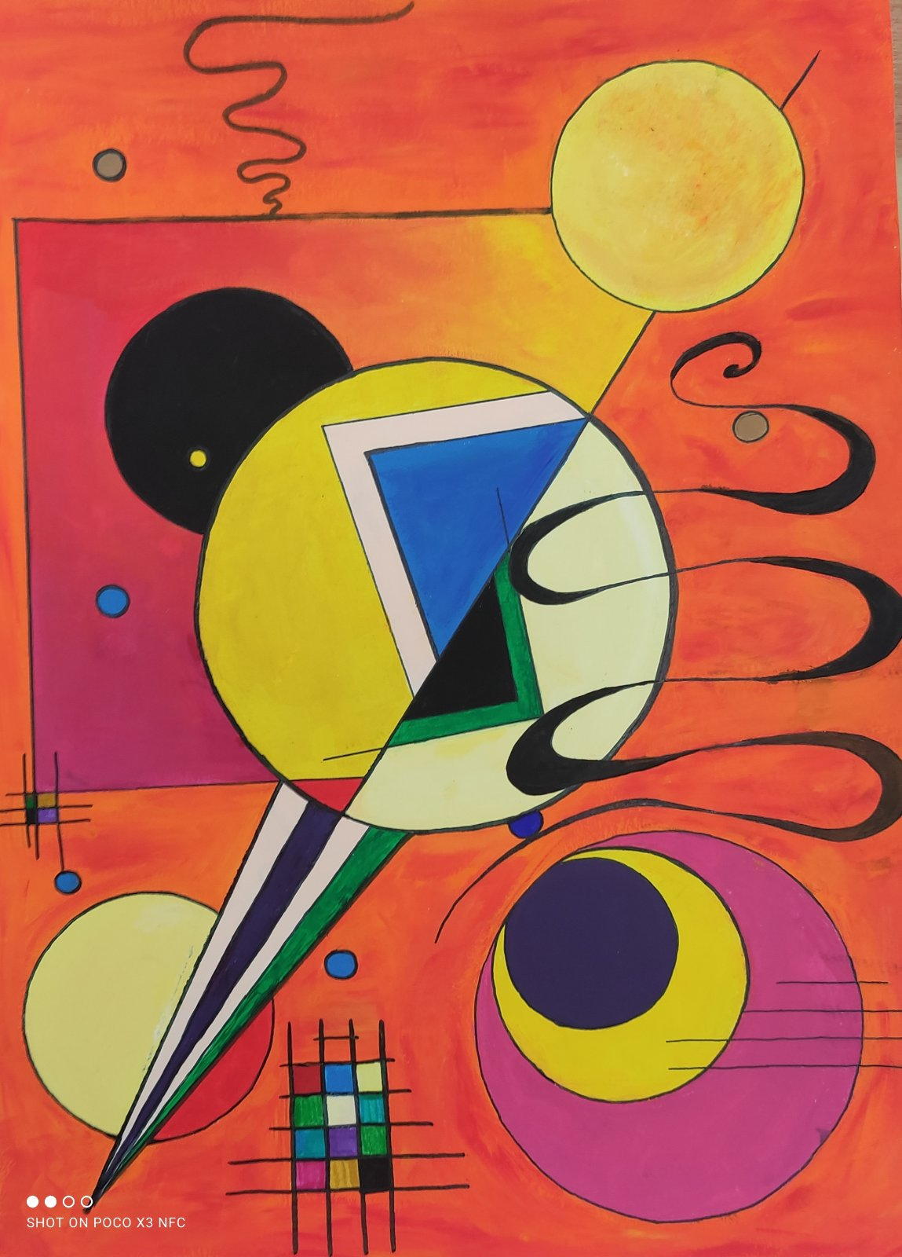
KANDINSKI

Slide 18
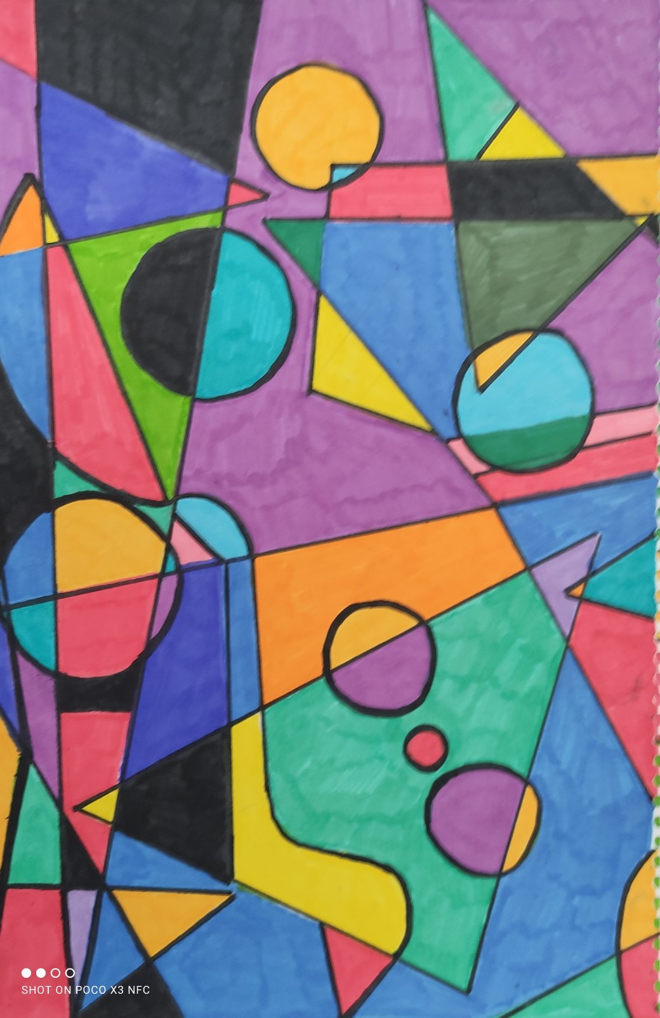
KANDINSKI

Slide 19
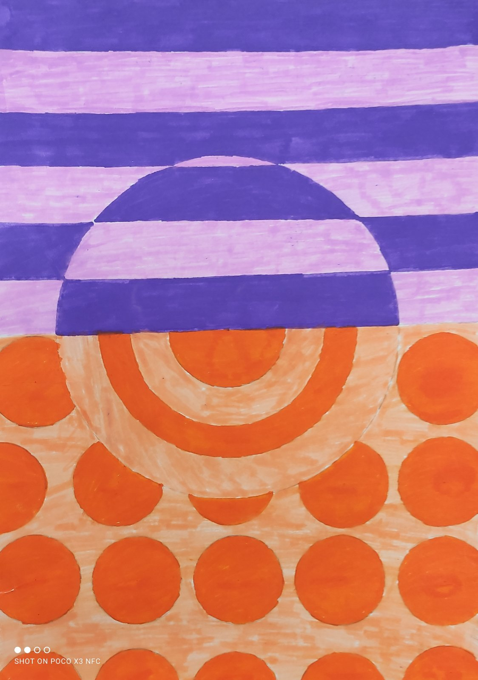
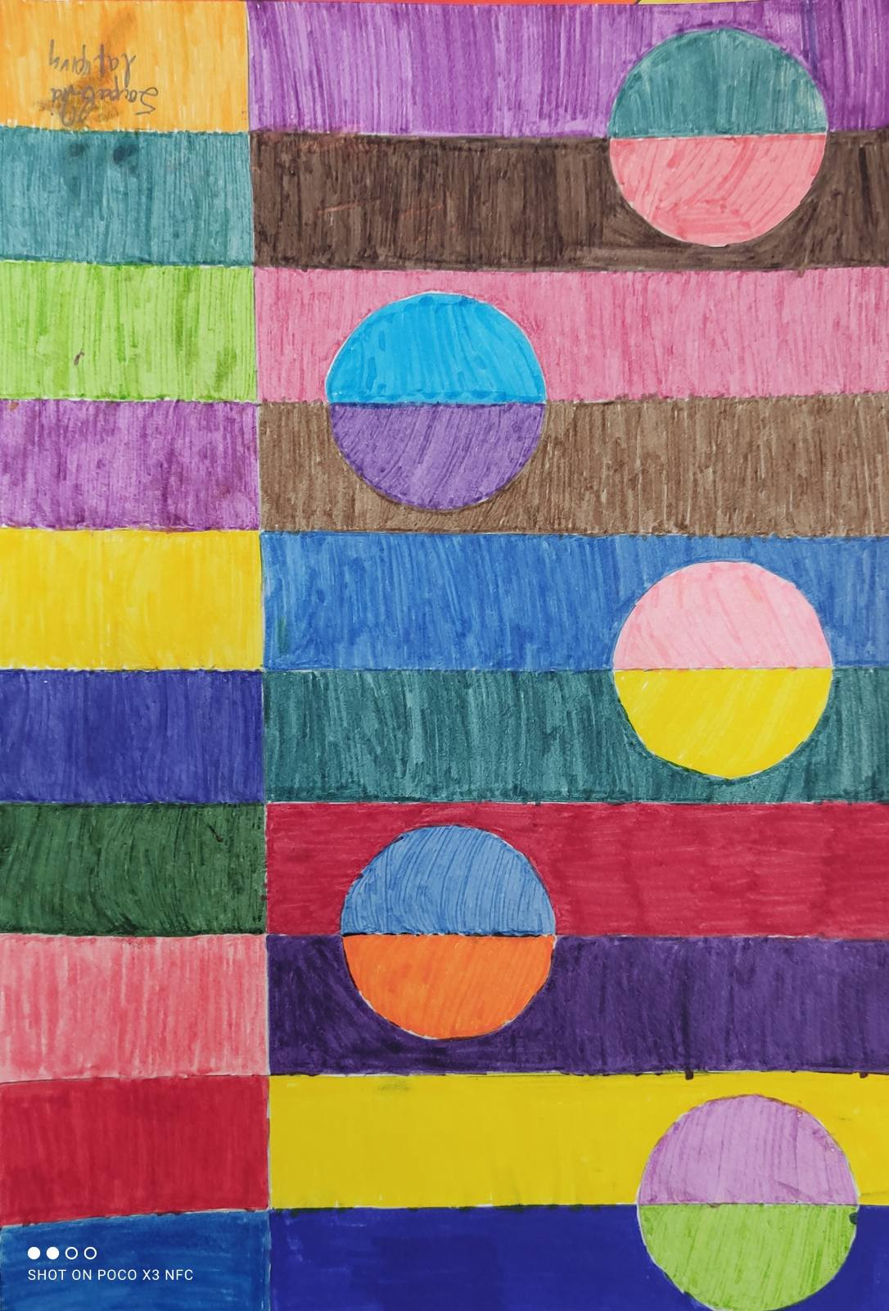
ΚΥΚΛΟΙ ΚΑΙ ΠΑΡΑΛΛΗΛΕΣ ΕΥΘΕΙΕΣ

Slide 20
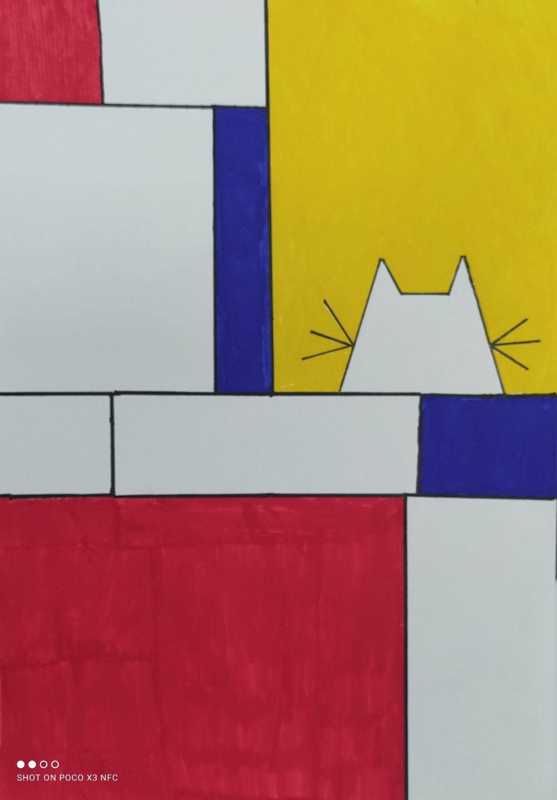
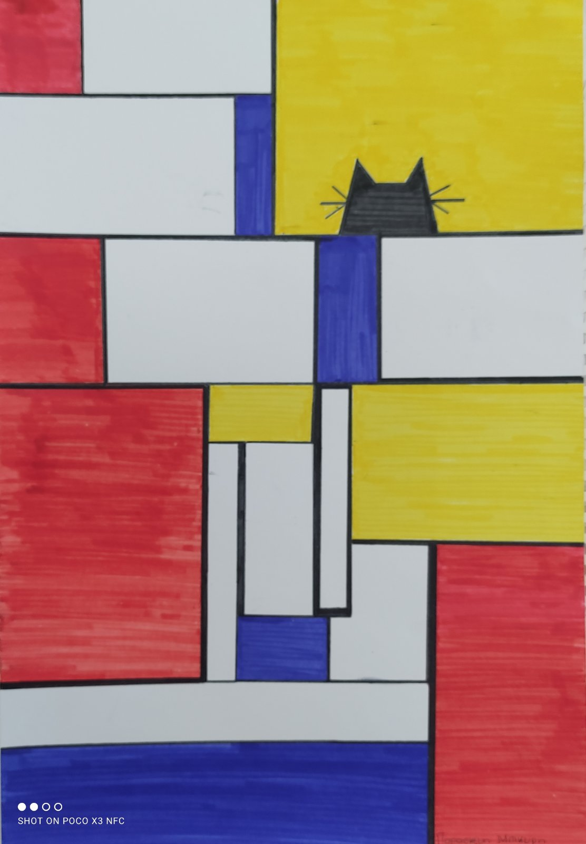
PIT MONDRIAN

Slide 21
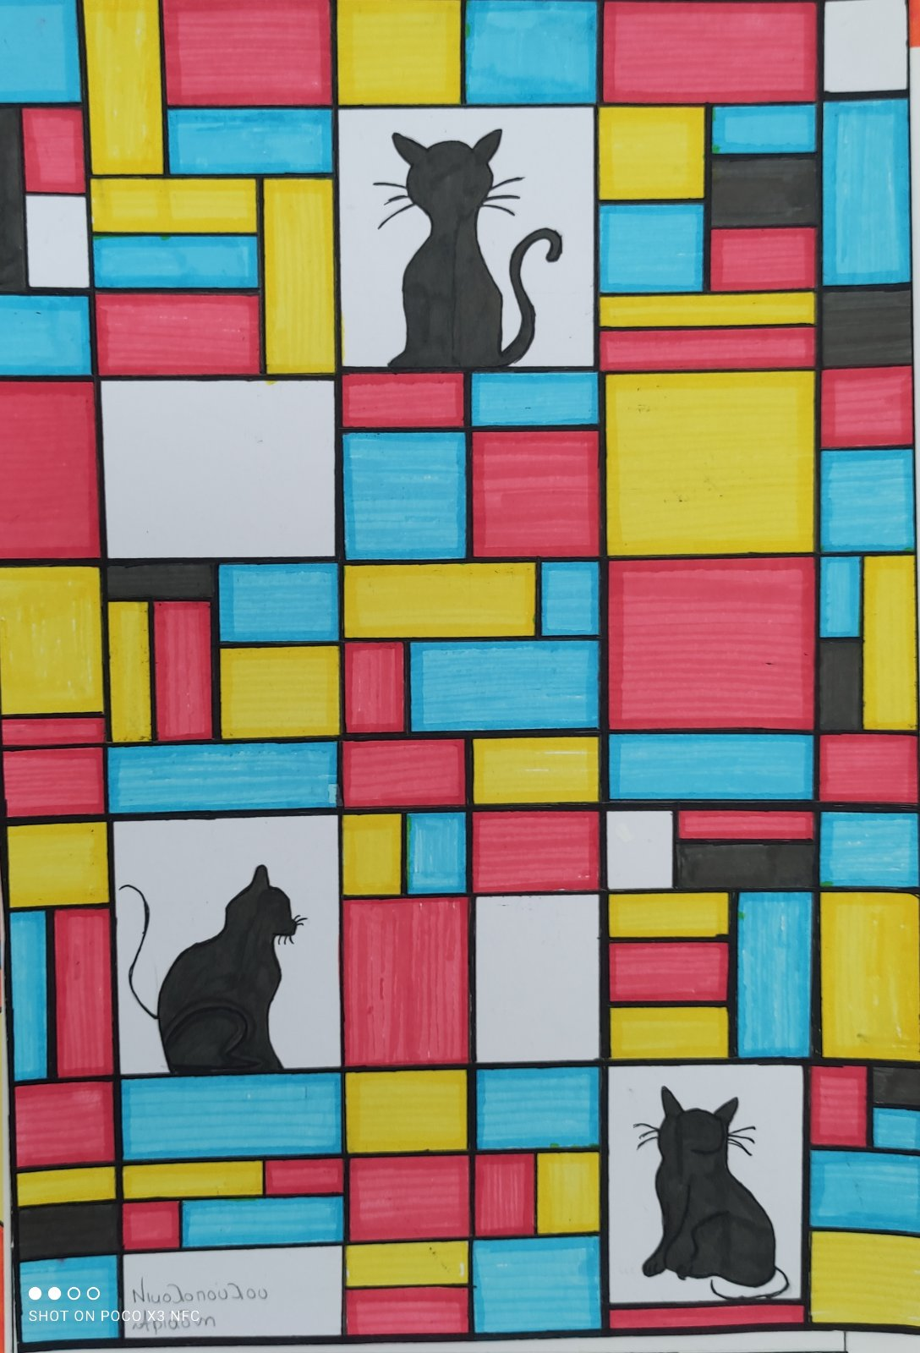
MONDRIAN

Slide 22
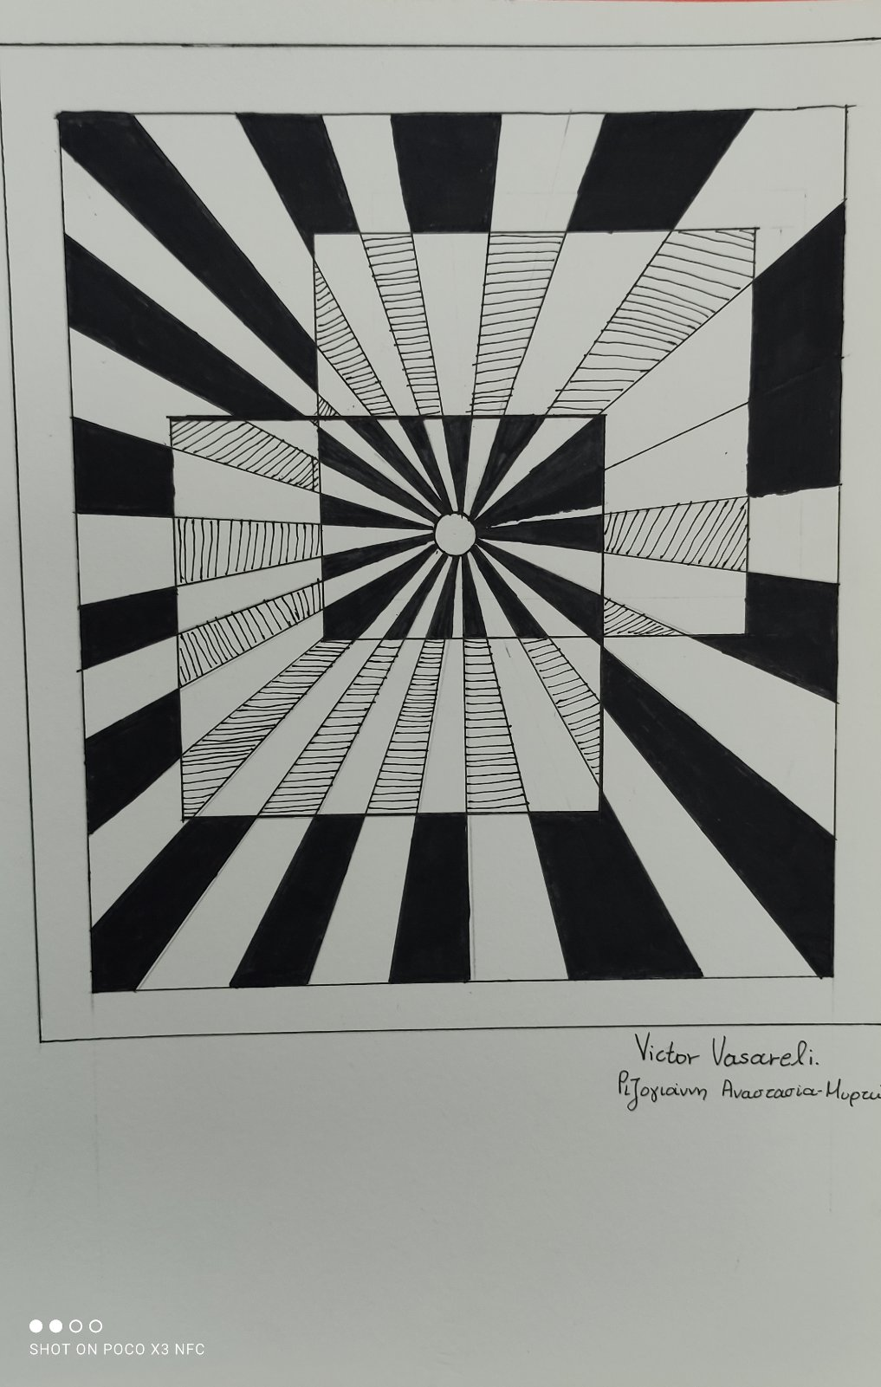
Vasareli

Slide 23
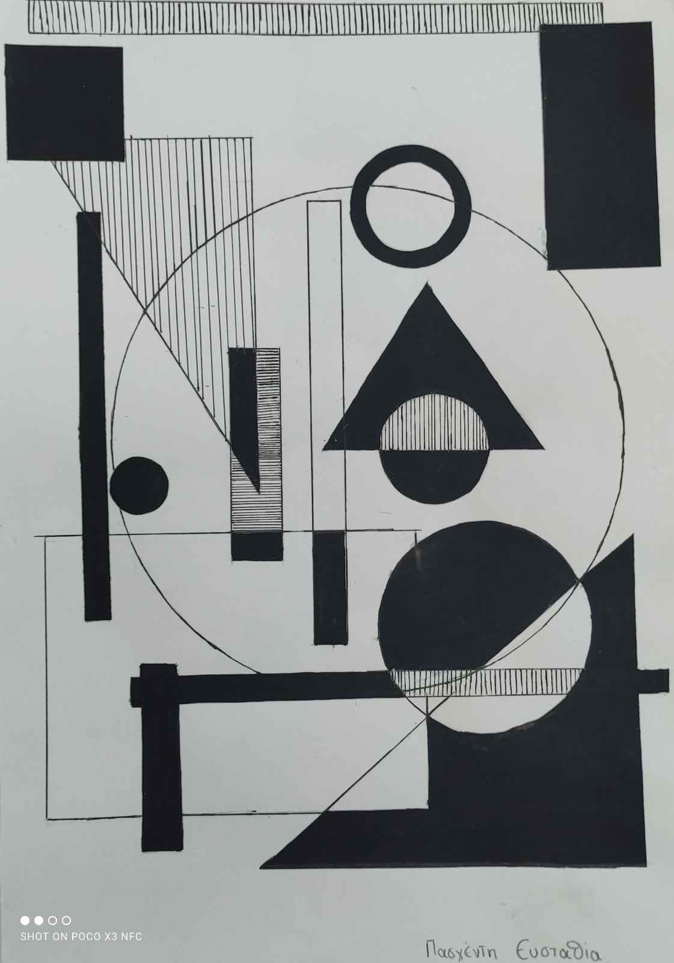
Vasareli

Slide 24
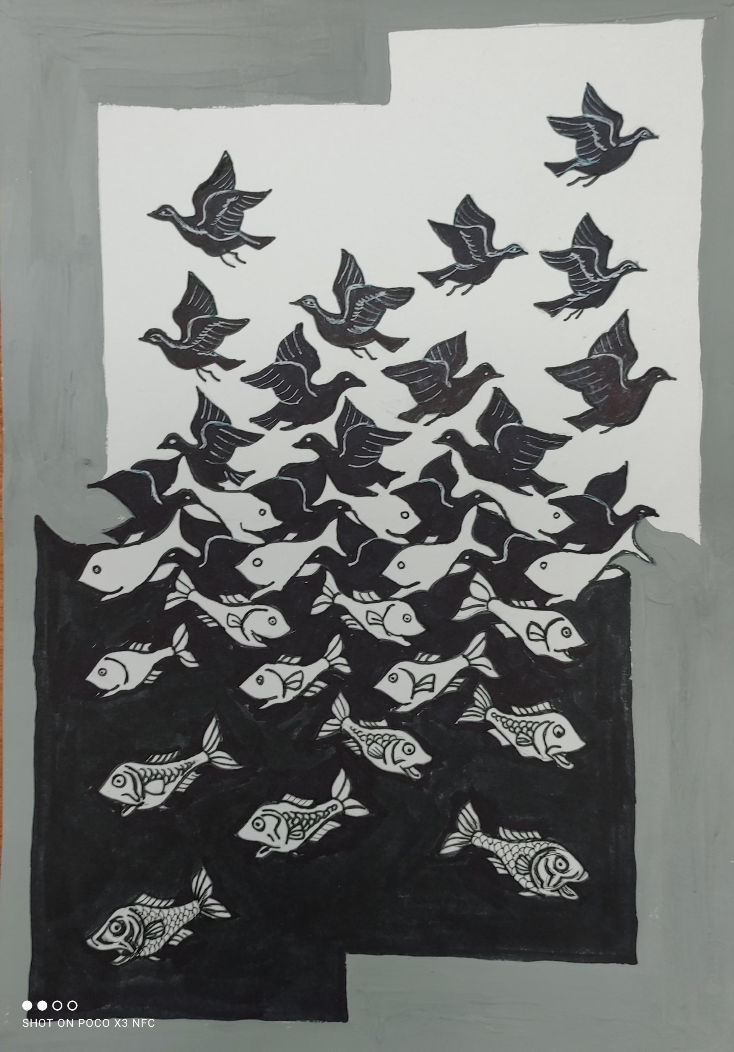
ESHER

Slide 25
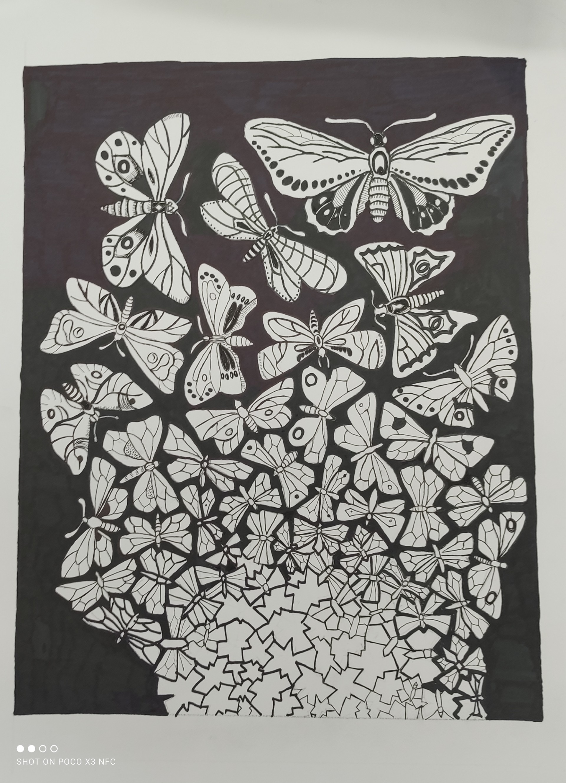
ESHER

Slide 26
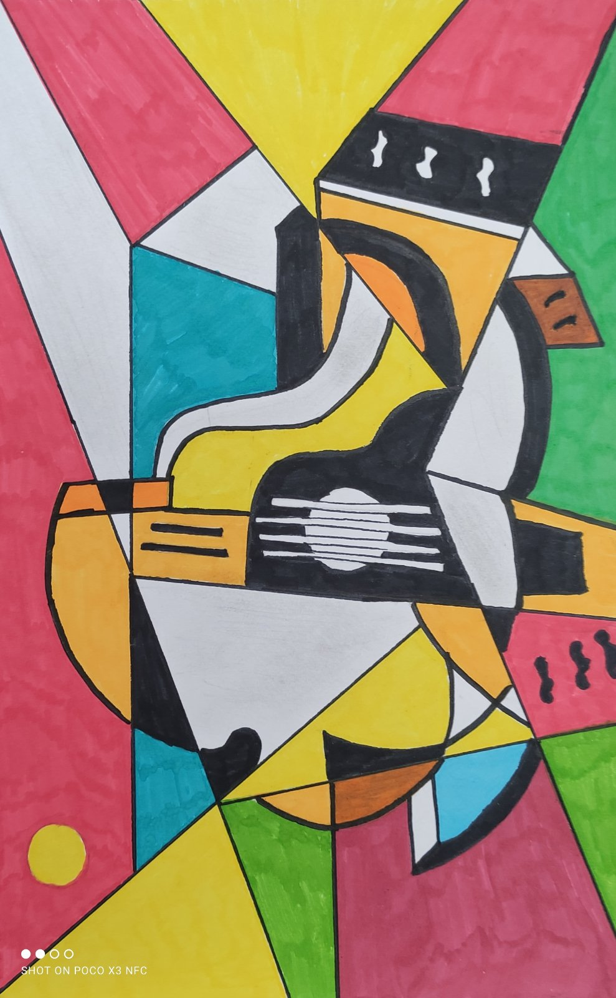
Kandisnski

Slide 27
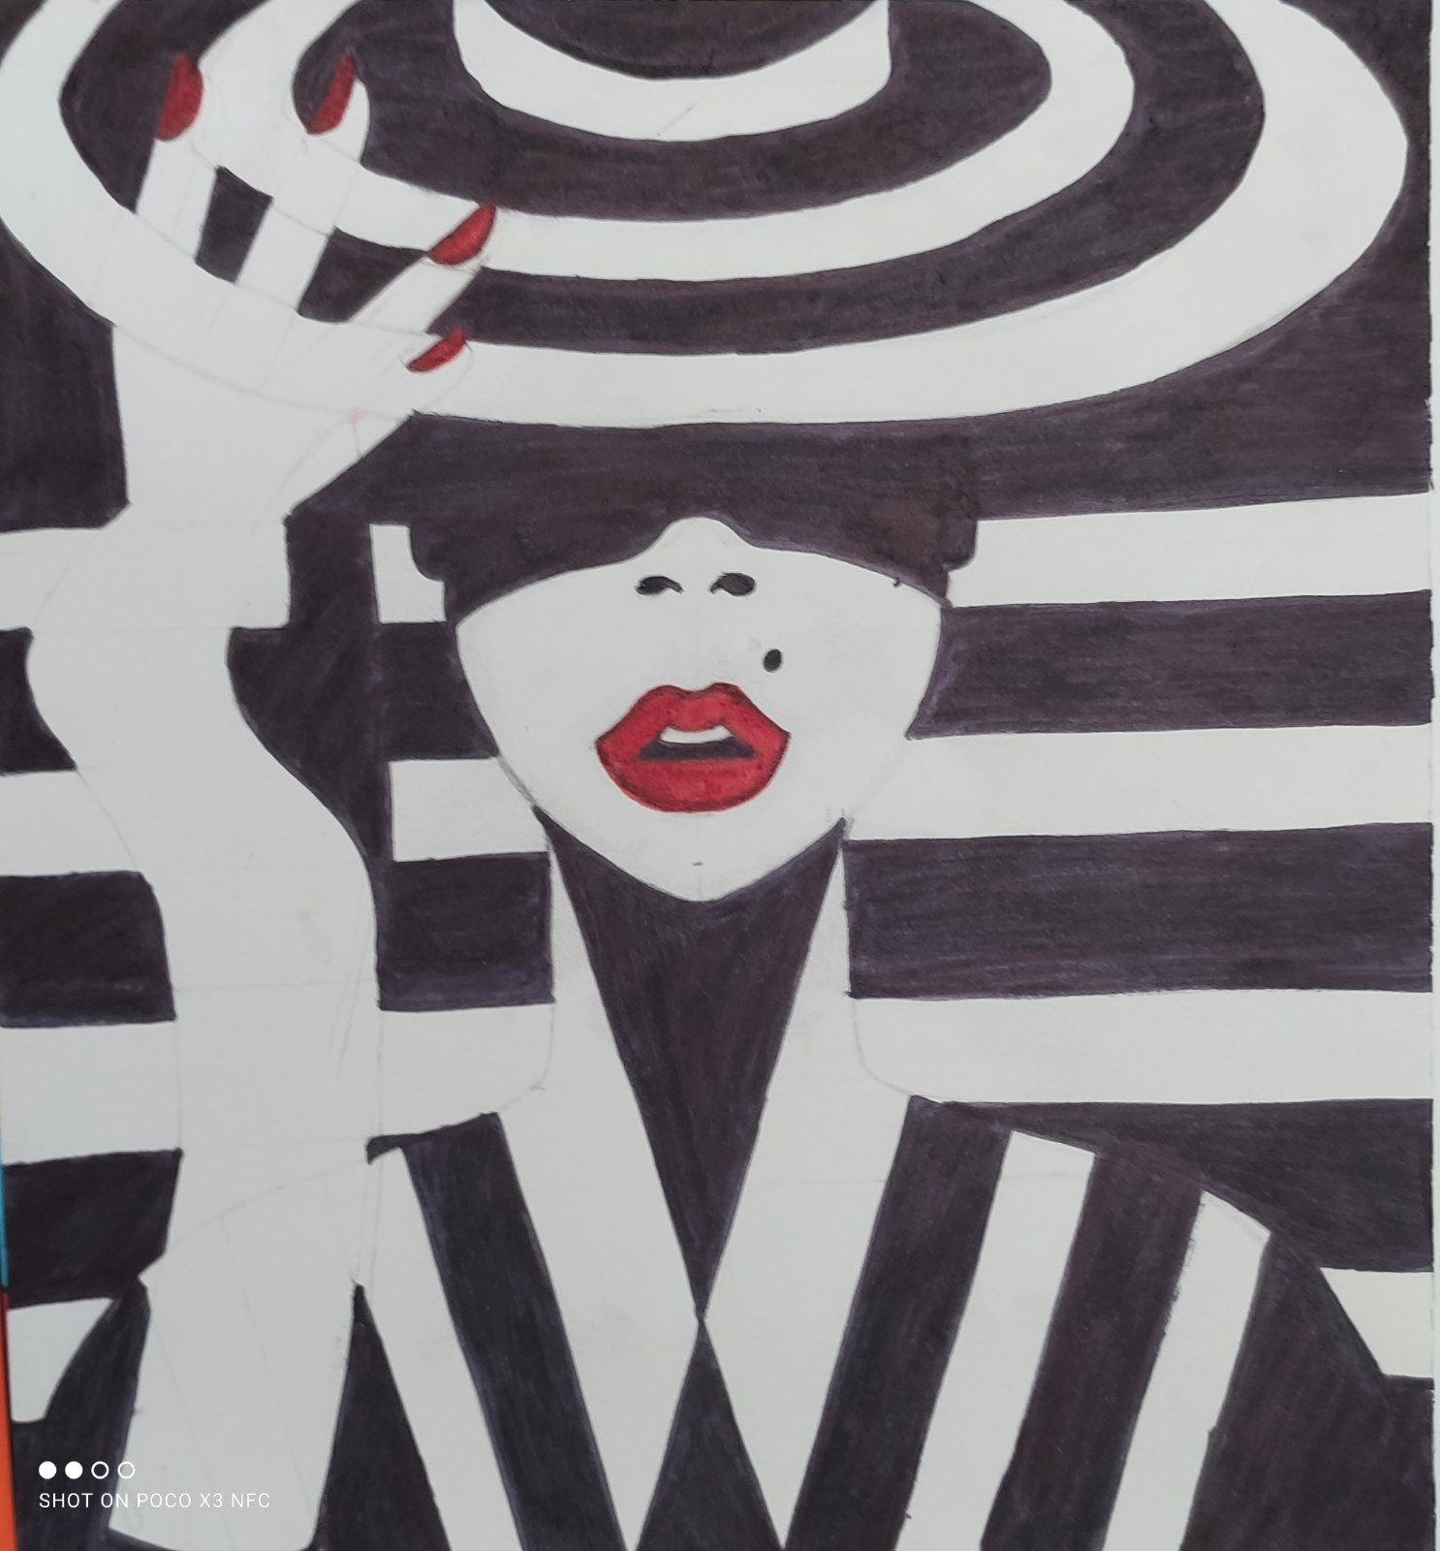
ΟP ΑRΤ

Slide 28
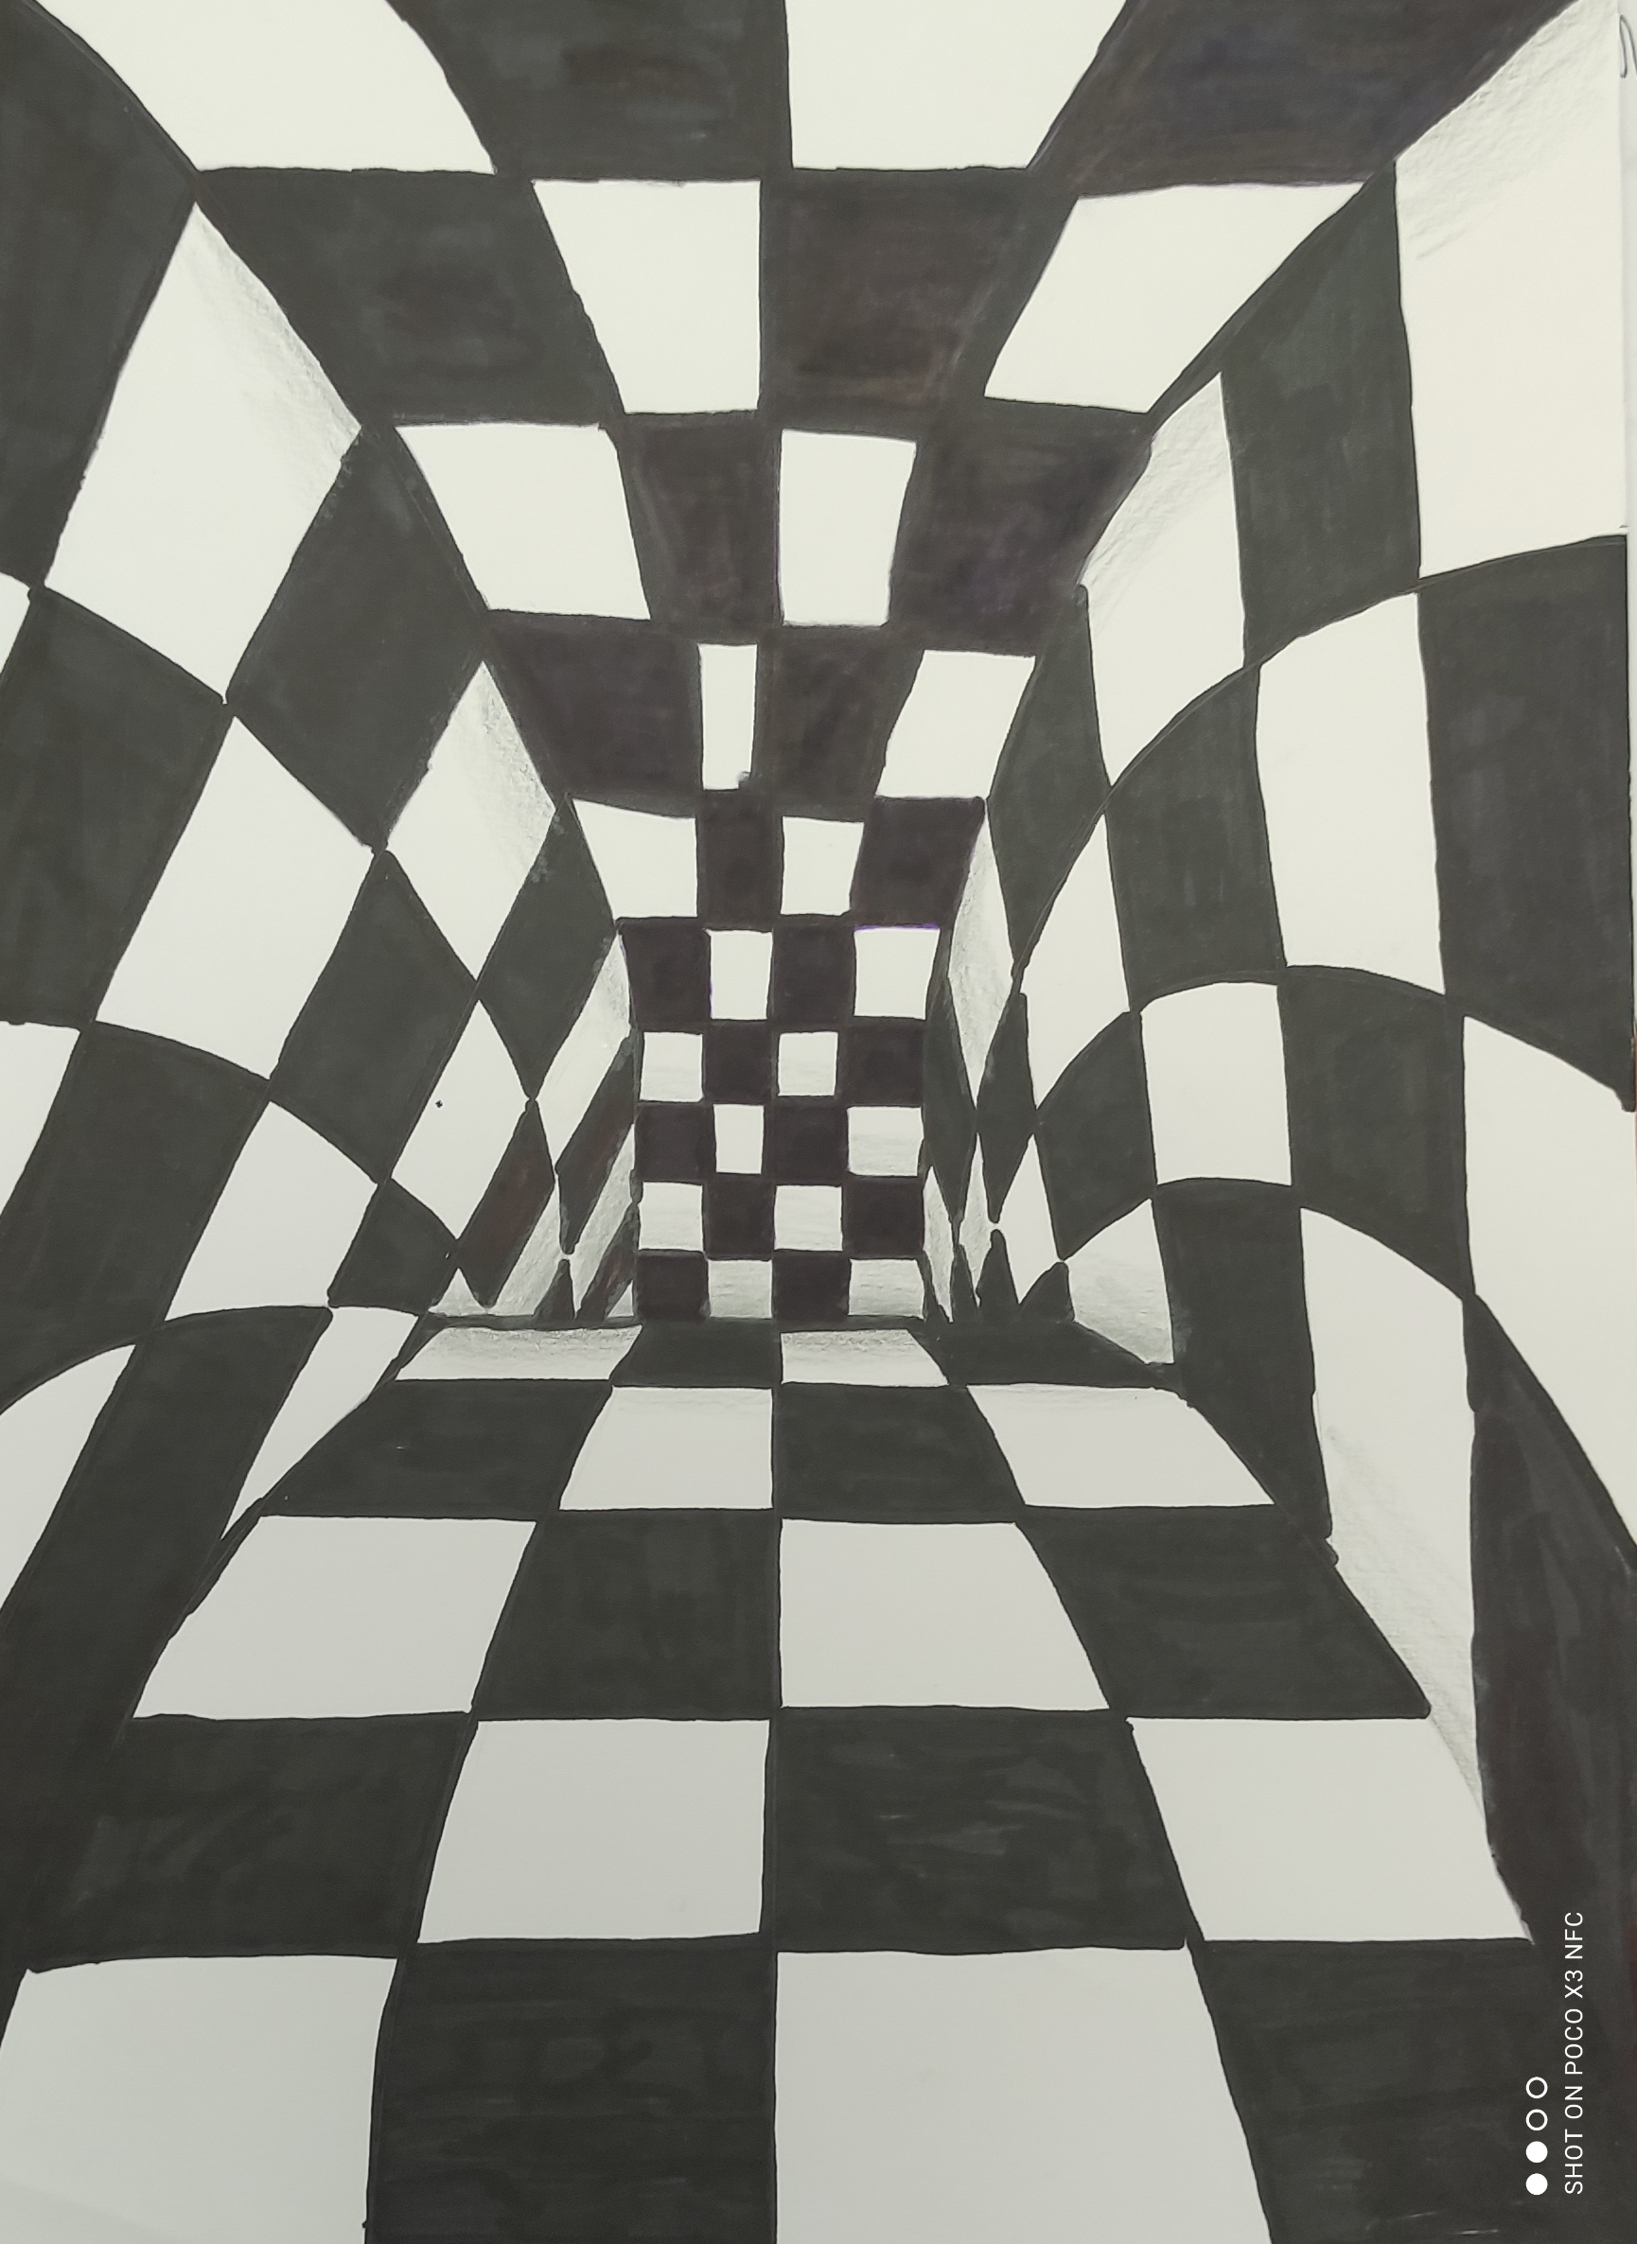
ΟP ART

Slide 29
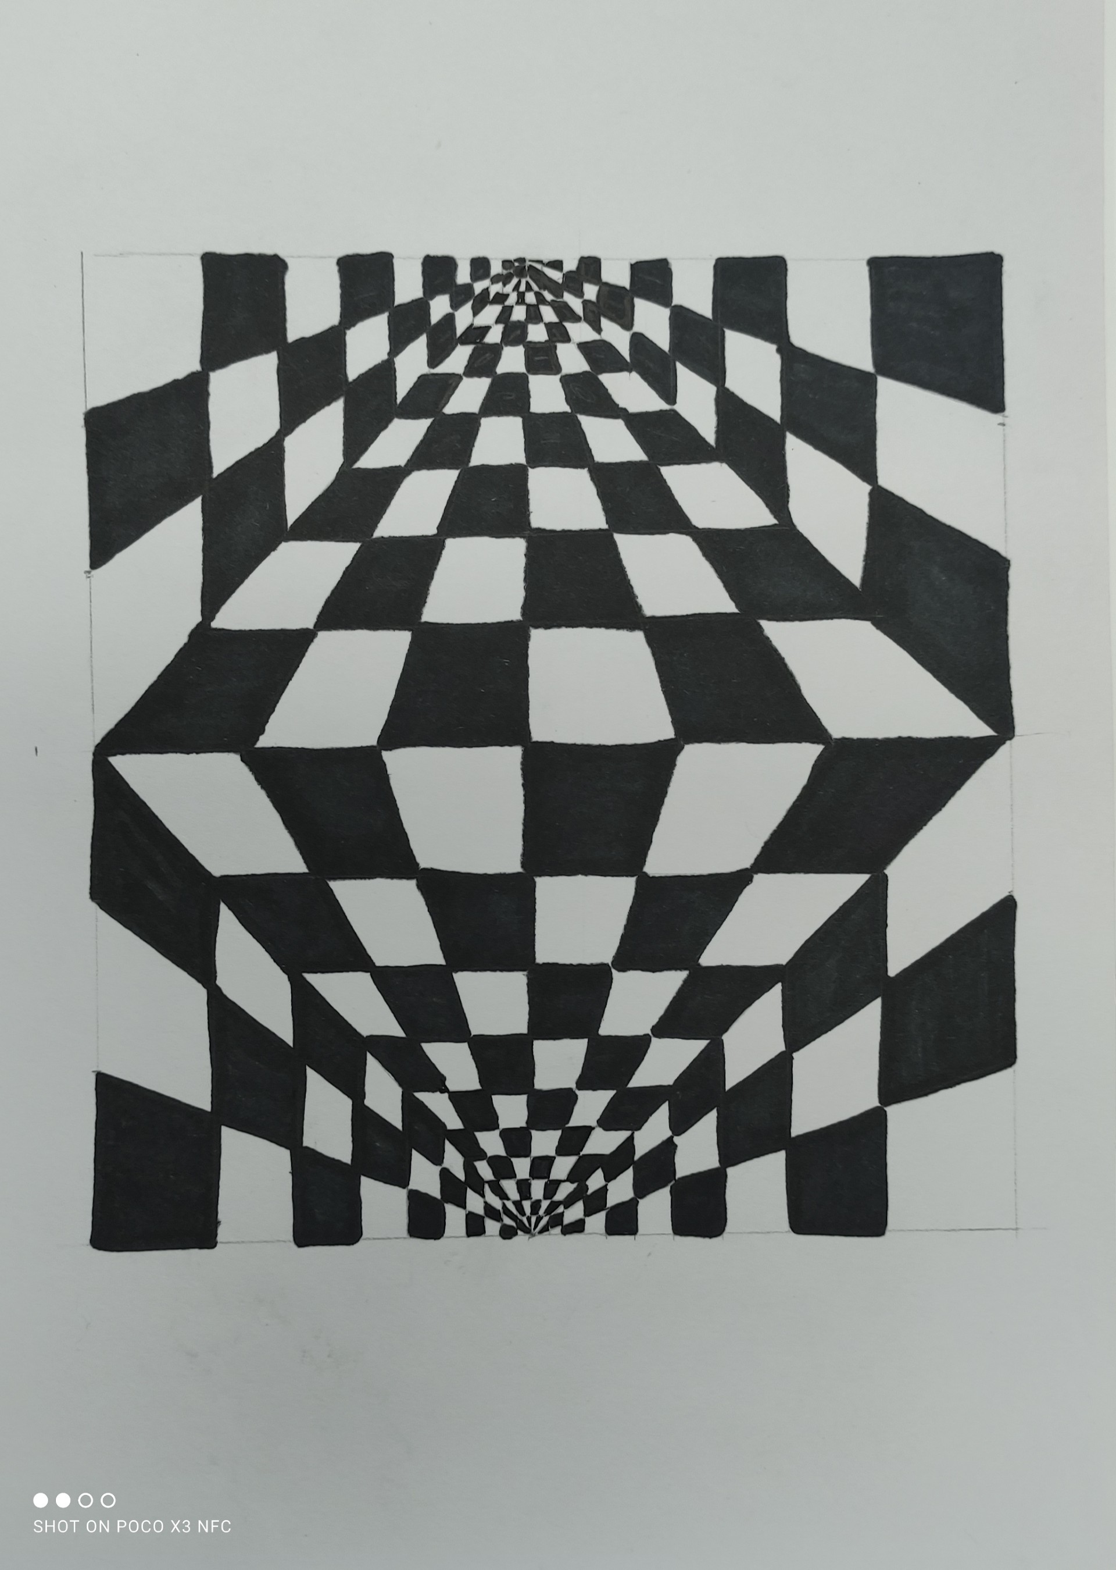
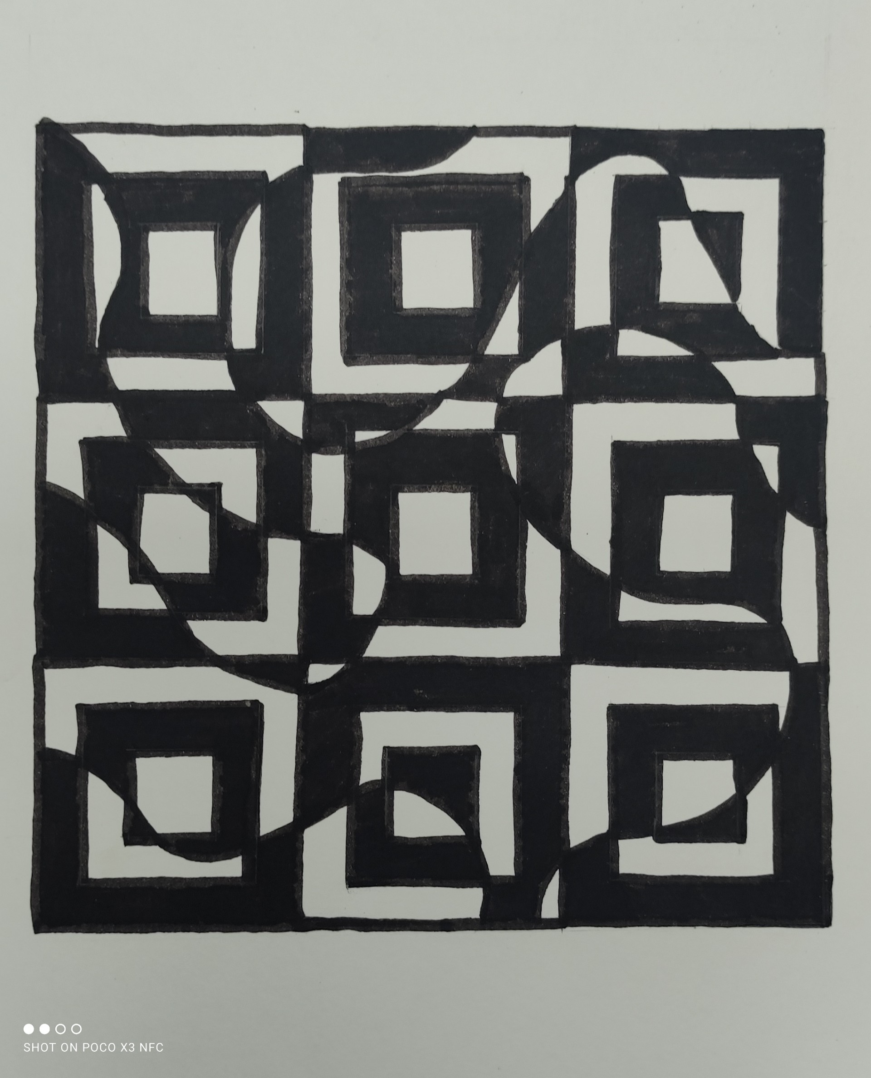
OP ART

Slide 30
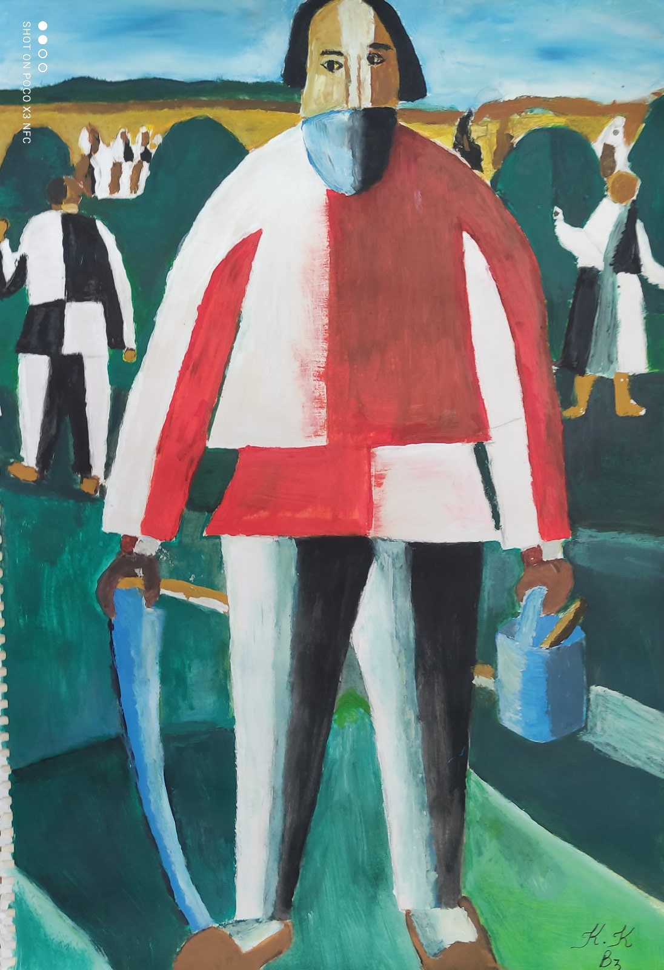
MALEVICH

Slide 31
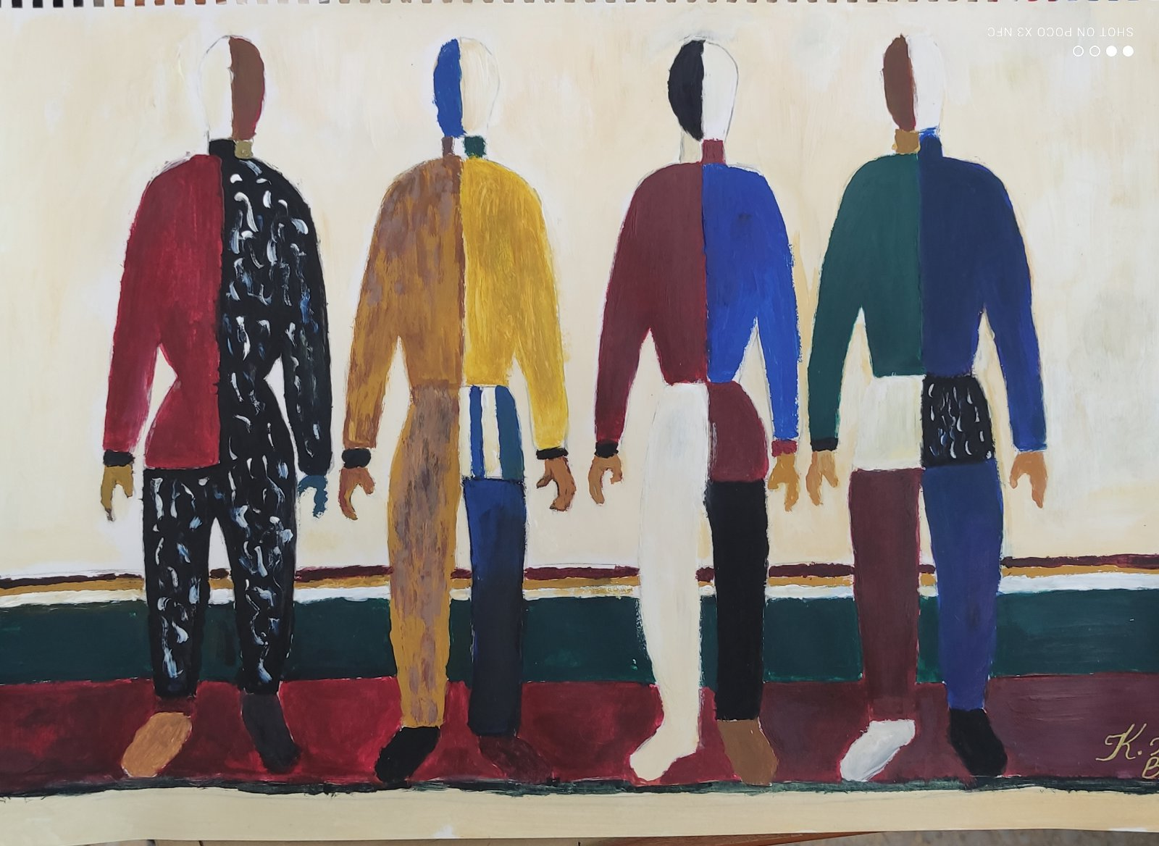
MALEVICH

Slide 32
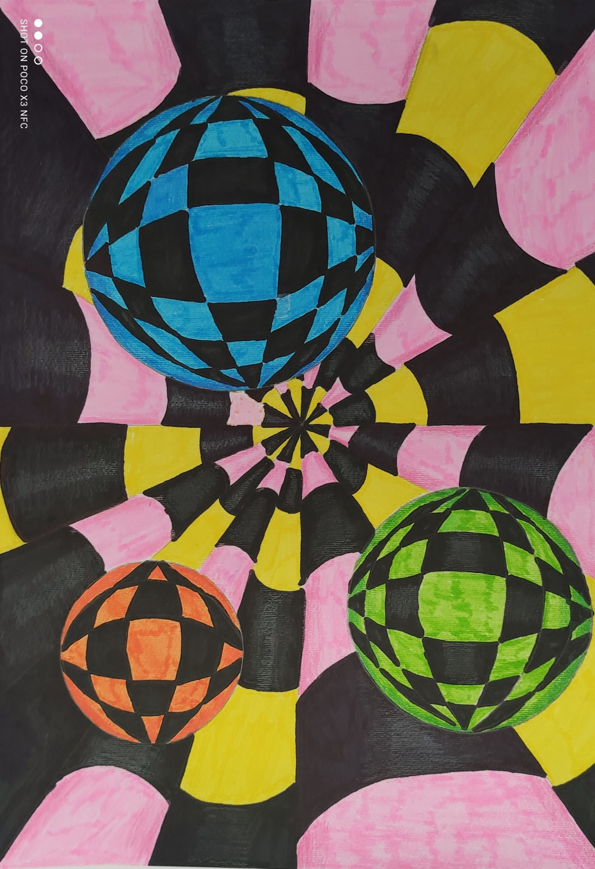
VASARELI

Slide 33
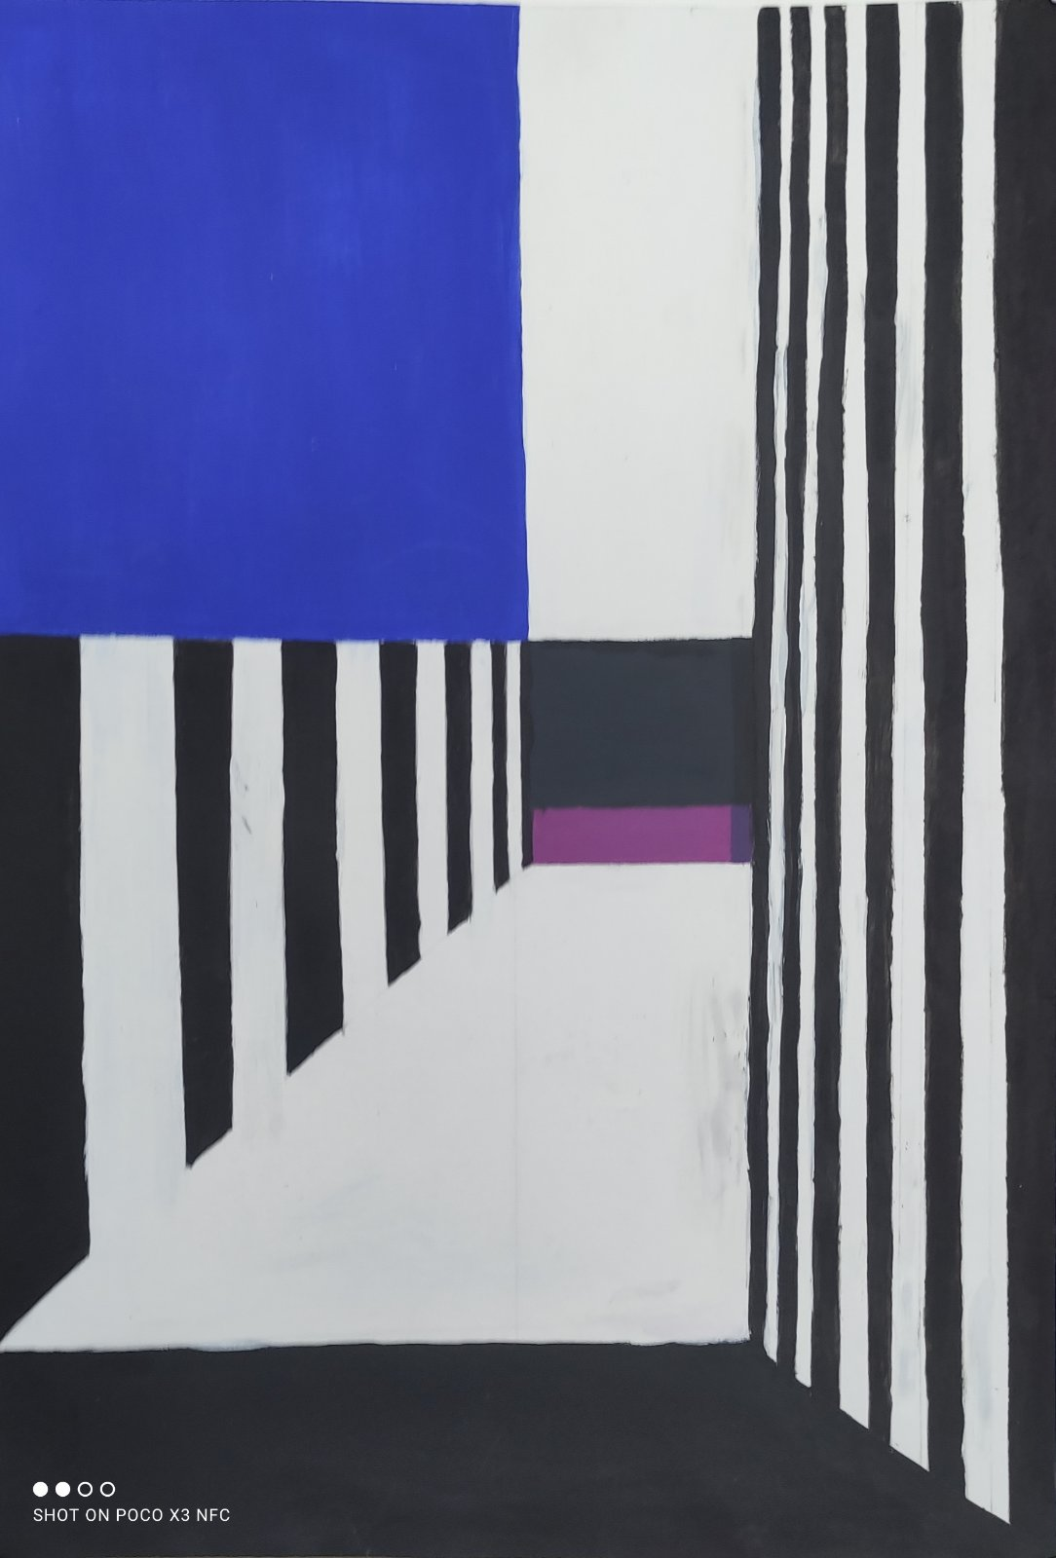
OΠΥ ΖΟΥΝΗ

Slide 34
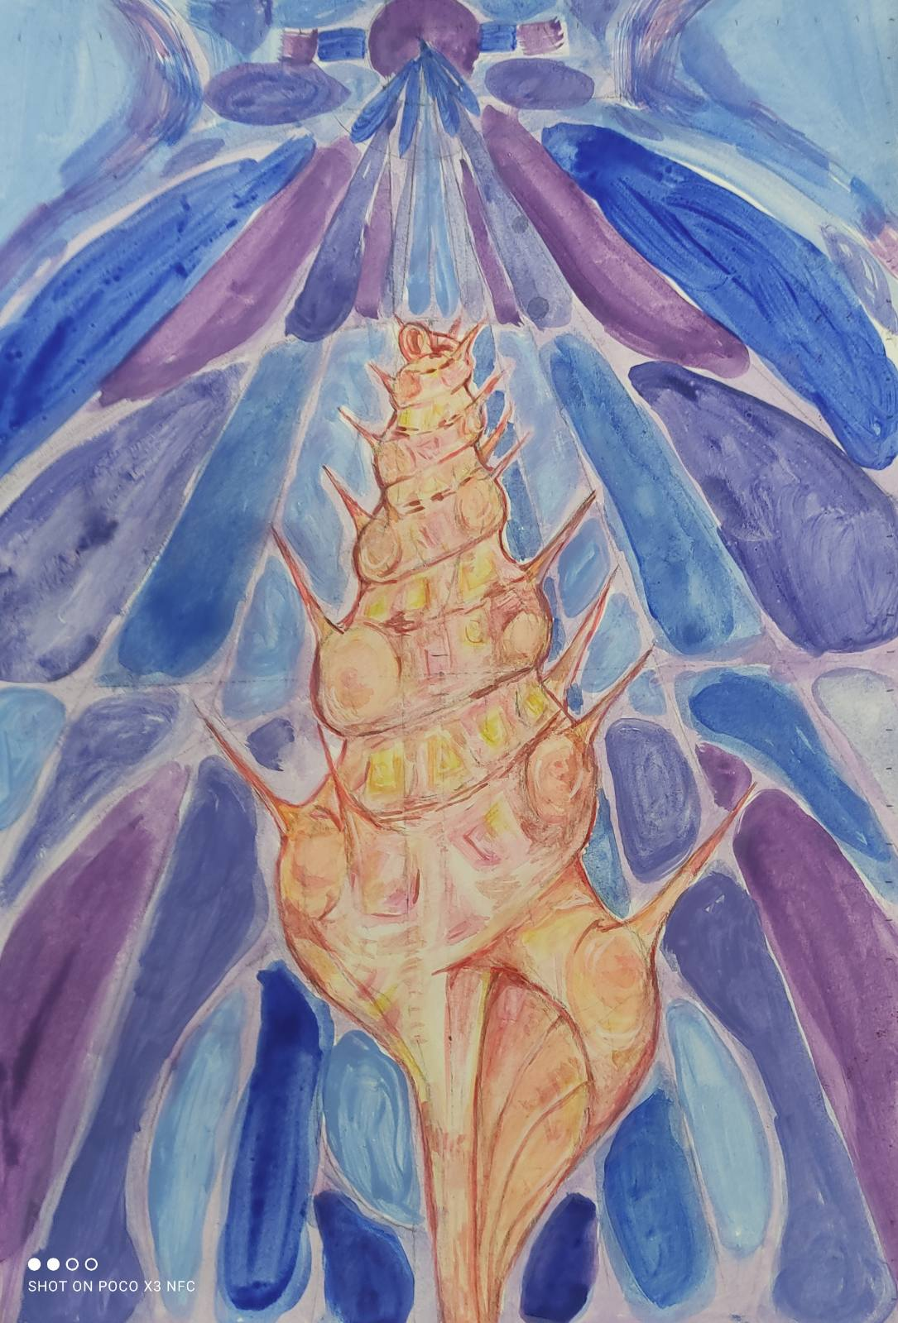
ΜΑΘΗΜΑΤΙΚΟ ΚΟΧΥΛΙ

Slide 35
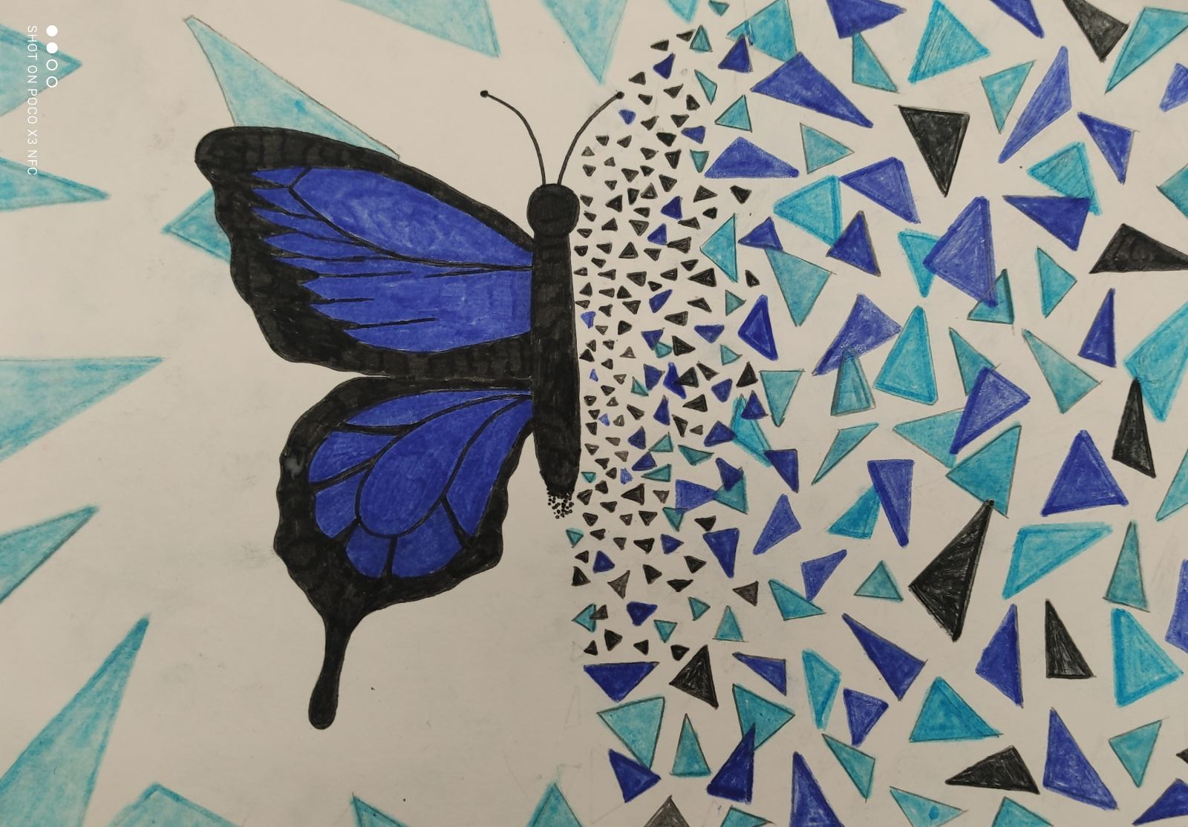
ΤΡΙΓΩΝΙΚΗ ΠΕΤΑΛΟΥΔΑ

Slide 36
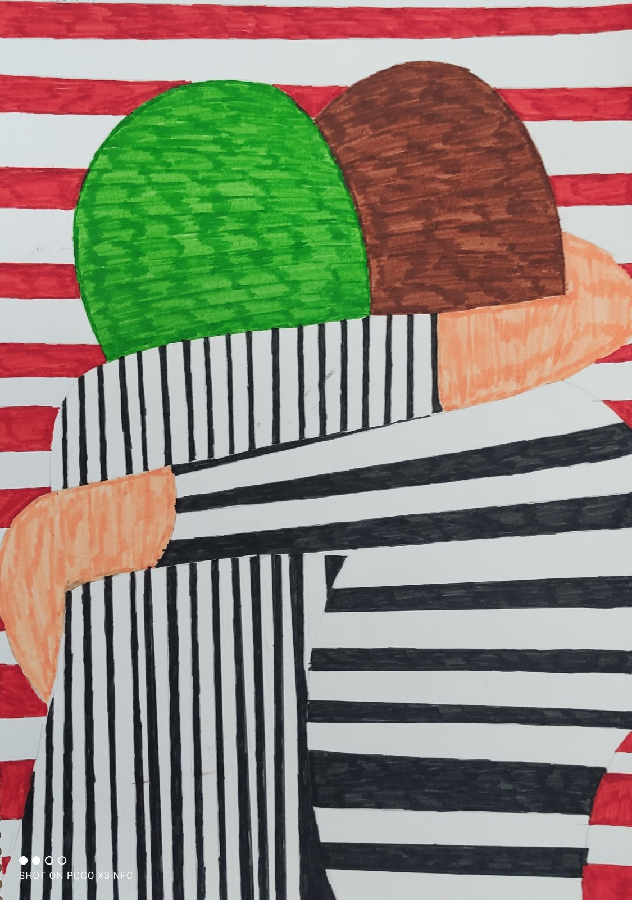
ΚΑΘΕΤΕΣ ΚΑΙ ΠΑΡΑΛΛΗΛΕΣ ΓΡΑΜΜΕΣ

Slide 37
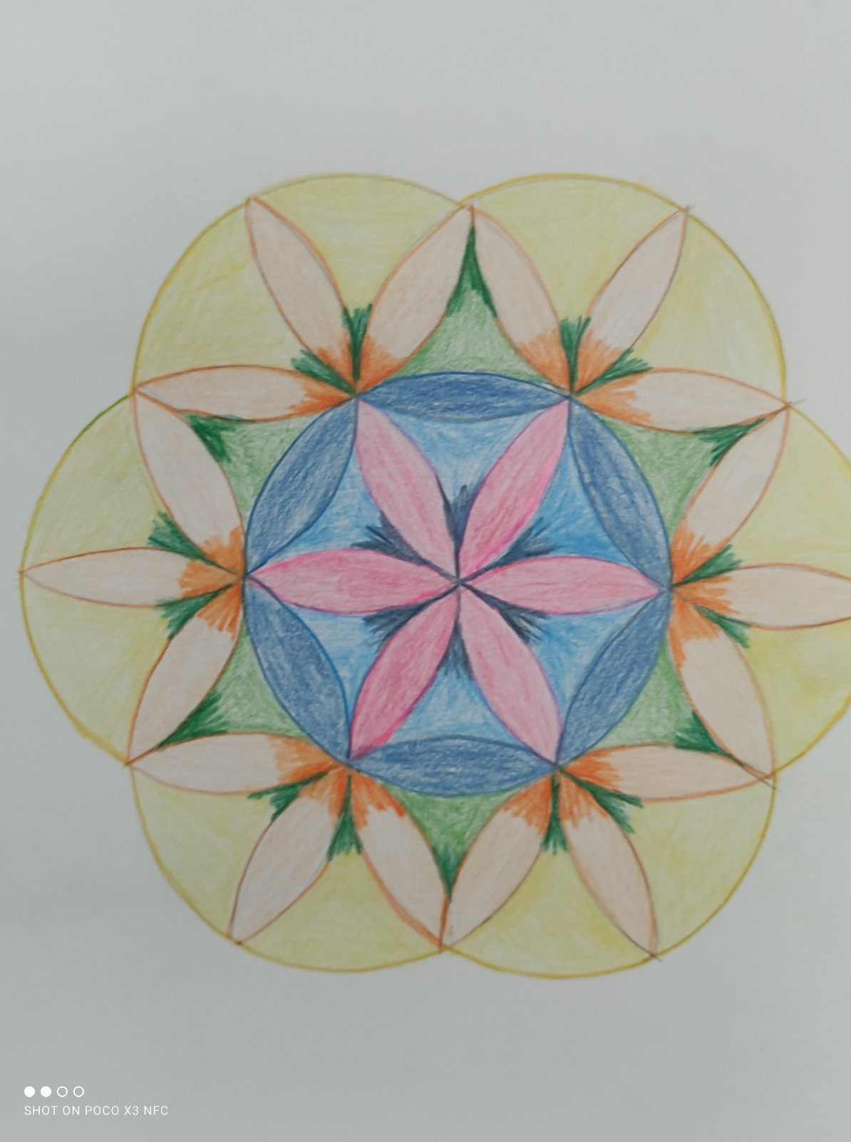
ΚΥΚΛΙΚΑ ΛΟΥΛΟΥΔΙΑ

Slide 38
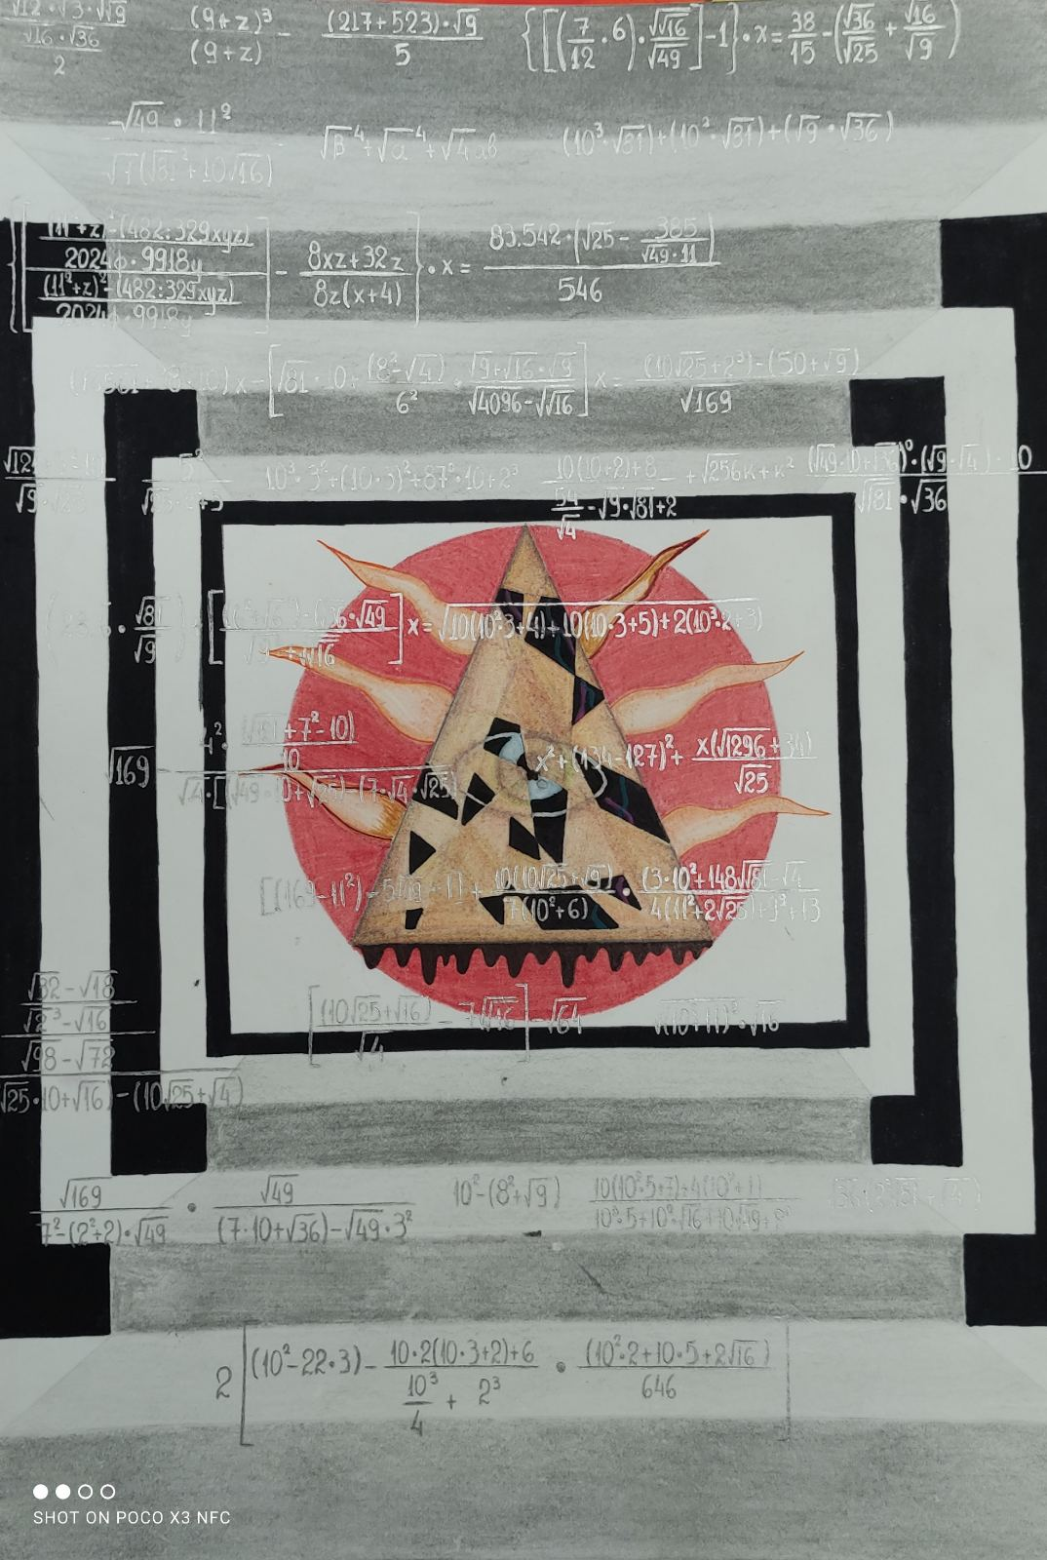
ΜΥΣΤΙΚΟΣ ΚΩΔΙΚΑΣ

Slide 39

Ευχαριστούμε για την προσοχή σας!

